Slide 1
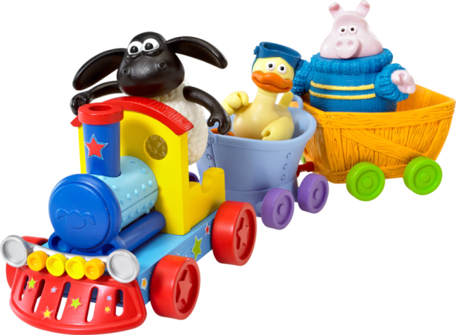
День открытых дверей в средней группе “Кузнечики”
Подготовила: Тарасова Н.П.
Апрель 2018

Slide 2
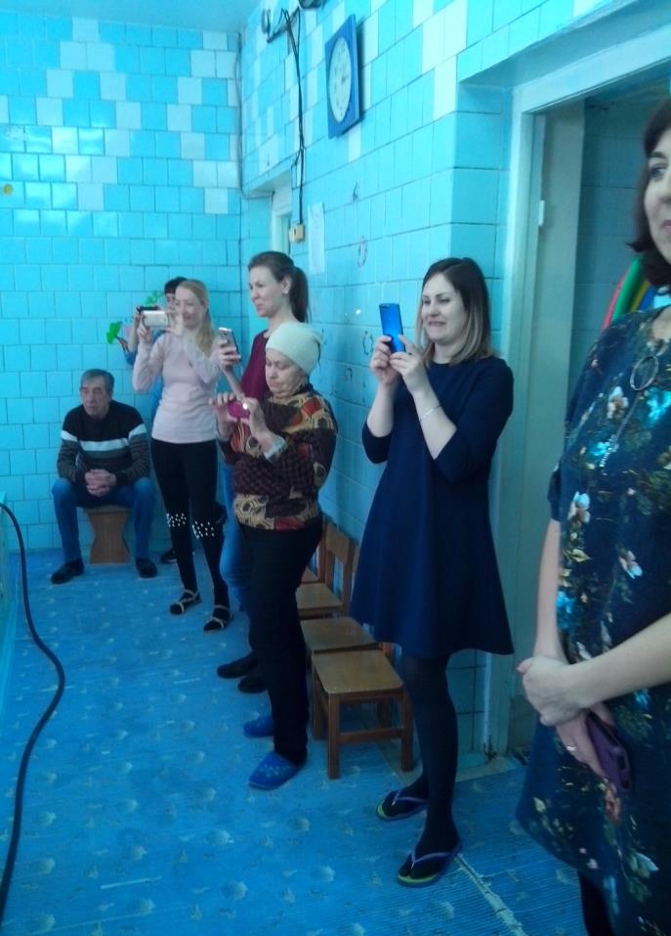
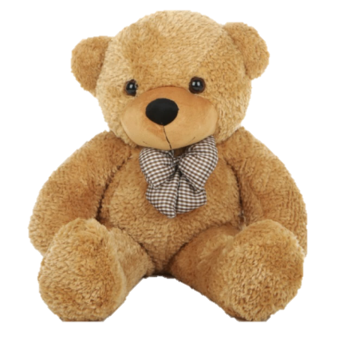
В детском саду
день “Открытых дверей”.
Папы и мамы спешите скорей.
Вы сегодня приходите,
Как живем в саду смотрите.

Slide 3
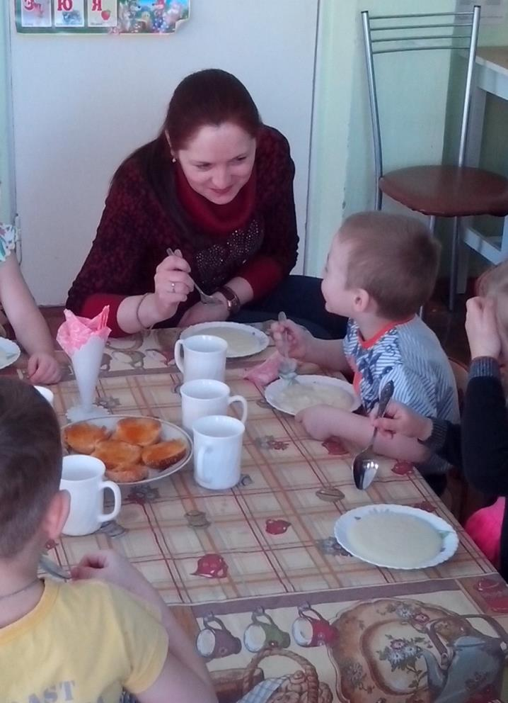
Мама с Глебом кушать села,
Тоже каши захотела.
Глеб на маму посмотрел
И всю кашу сразу съел.

Slide 4
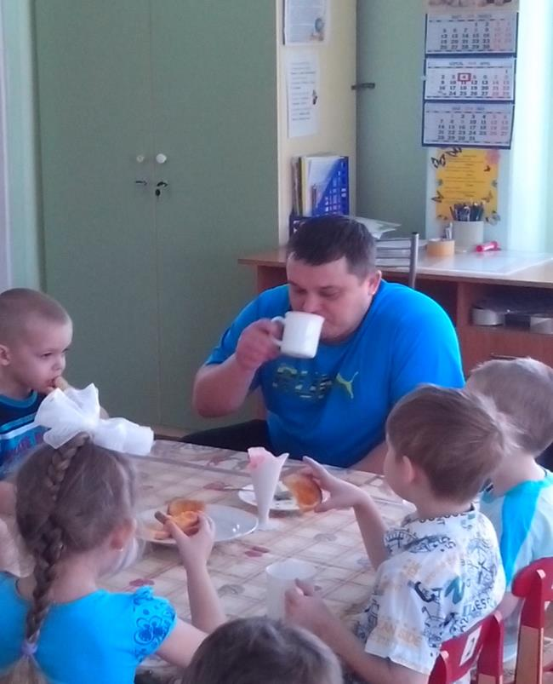
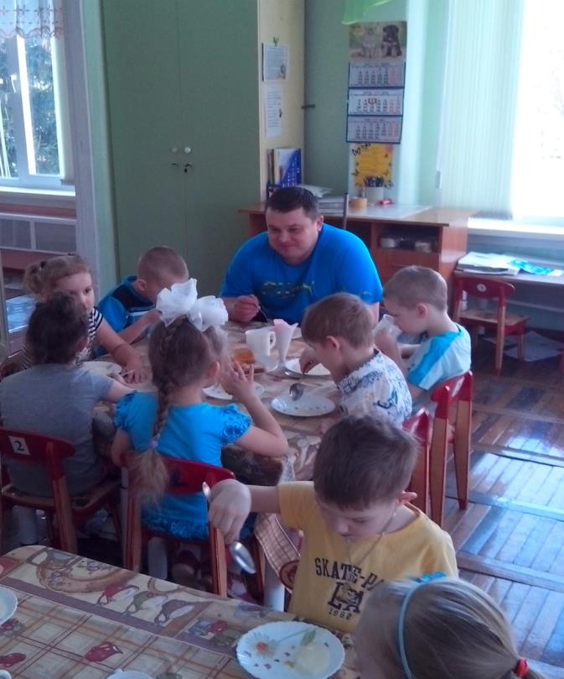
Ребята дружно кашу ели и на папу посмотрели,
Папа с ними пил какао и ему все было мало.

Slide 5
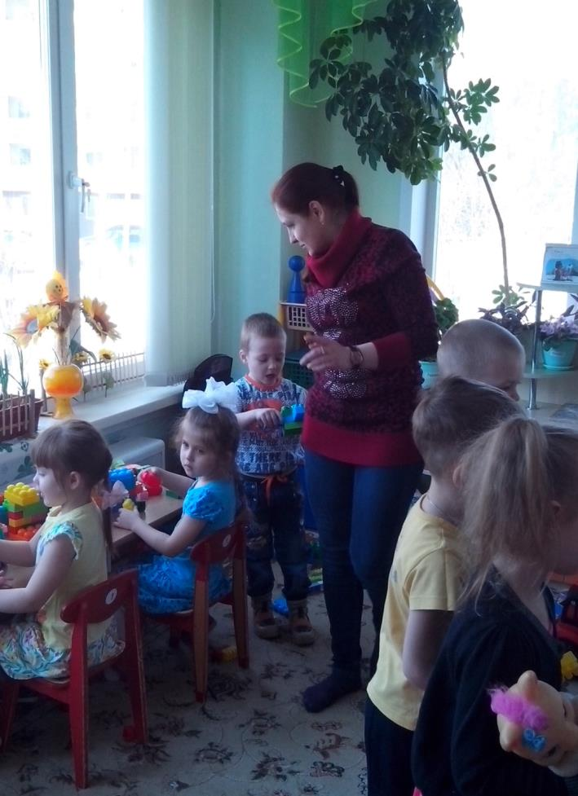
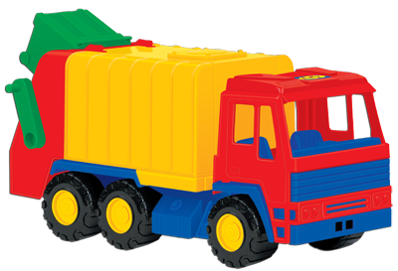
В группе мамы наблюдали,
Как мы в игры все играли.
И следили за порядком,
Чтоб не ссорились ребятки.

Slide 6
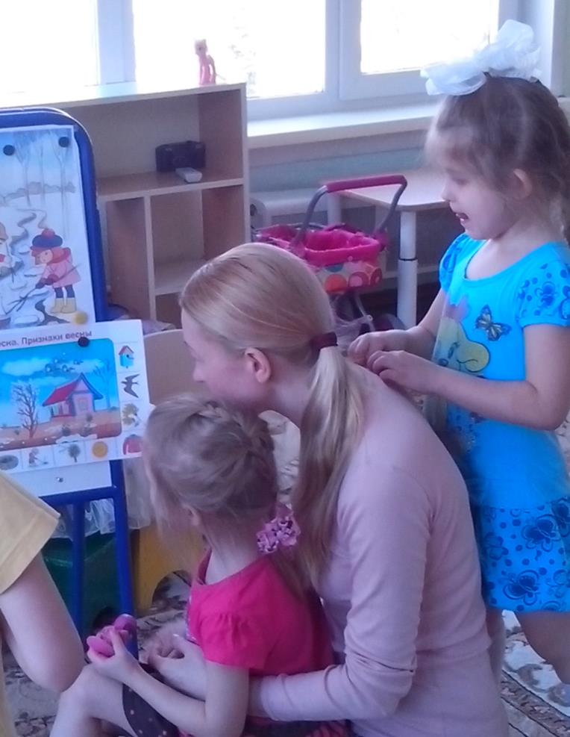
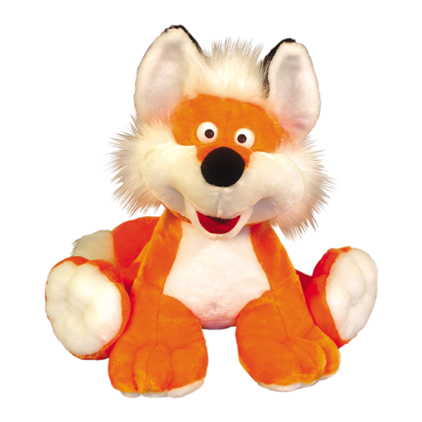
Анина мама детей занимала,
Им про весну вопрос задавала.
Дети хором отвечали,
Свои знания ей показали.

Slide 7
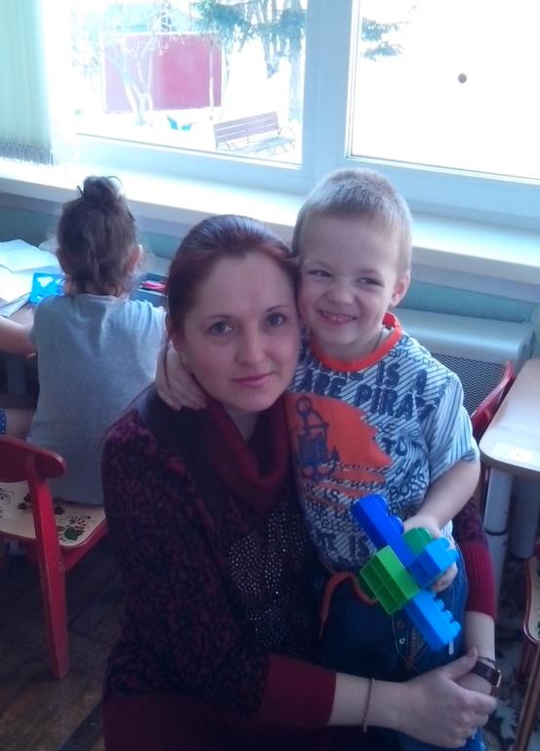
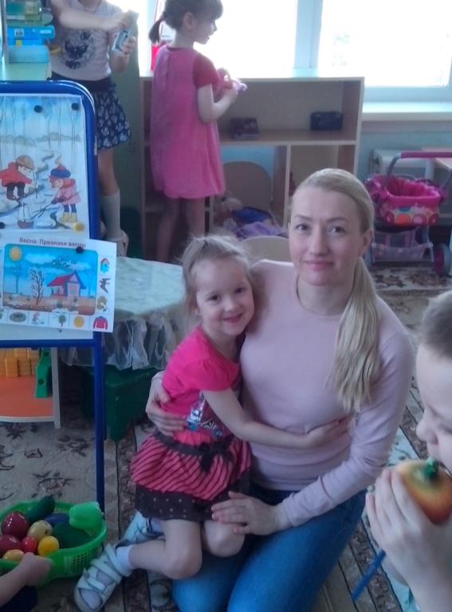
К своей маме я прижмусь и тихонько улыбнусь,
Вот бы мамочка моя в группе рядышком была.

Slide 8
Надели халаты
и шапочки взяли,
В бассейн нас
мамы сопровождали. .

Slide 9
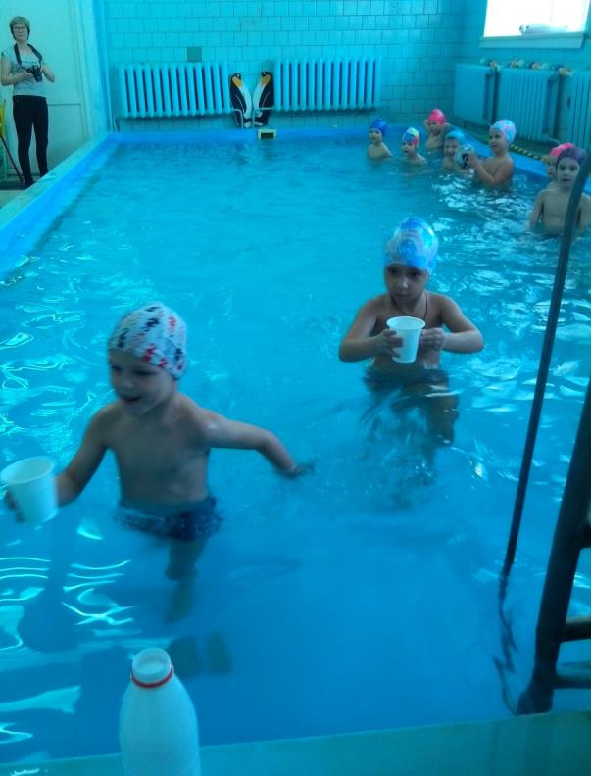
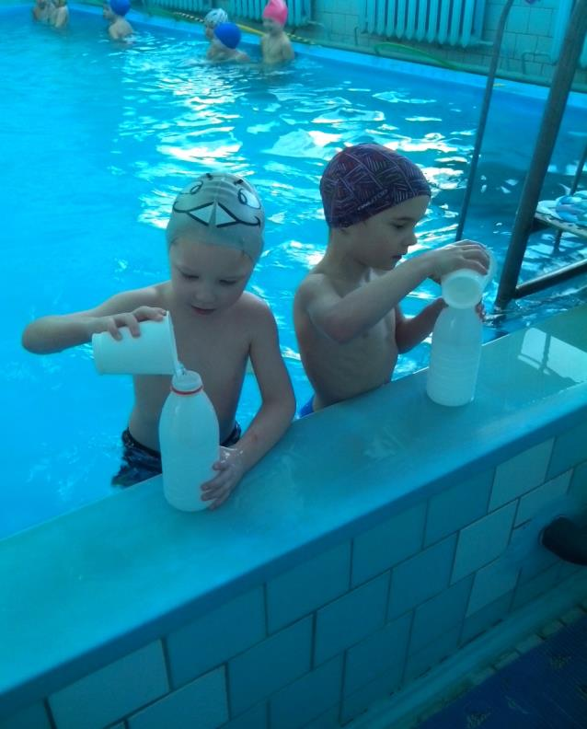
Как мы плавали в бассейне, мамы наши посмотрели.
Мы ныряли и играли, и нисколько не устали.

Slide 10
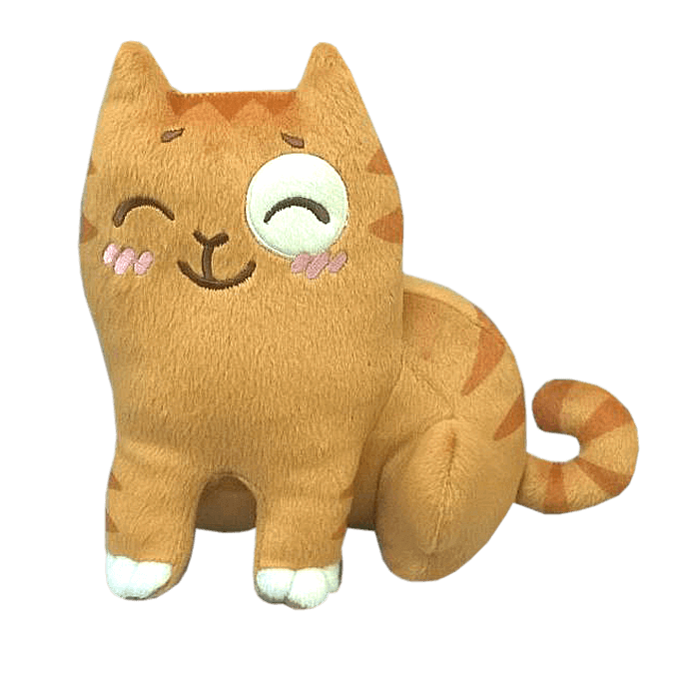
Спасибо за внимание!

